Slide 1
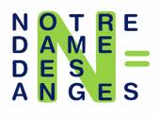
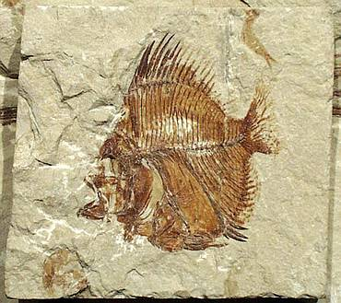
Het leefde...maar hoe?
Door Rob van Woerkom en Horst Wolter - Notre Dame des Anges, Beek-Ubbergen
Door Rob van Woerkom en Horst Wolter
Notre Dame des Anges, Beek-Ubbergen

Slide 2
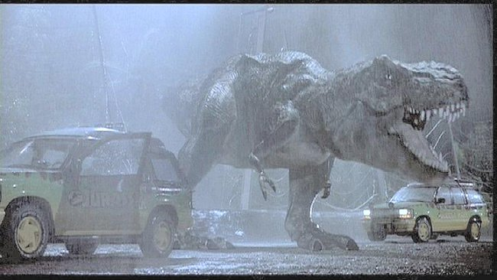
Door Rob van Woerkom en Horst Wolter - Notre Dame des Anges, Beek-Ubbergen
Grommende, brullende en rennende tientonners!

Slide 3
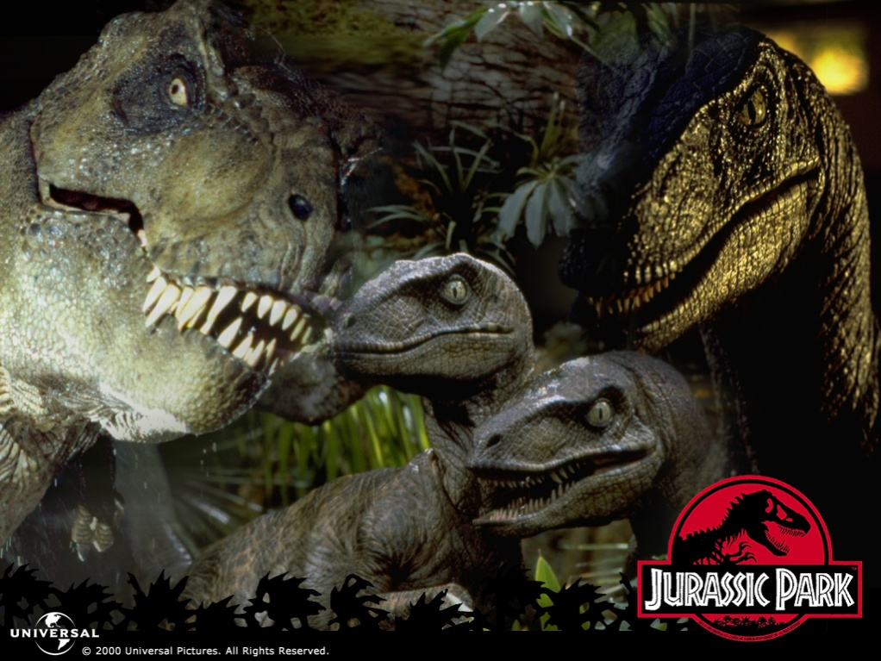
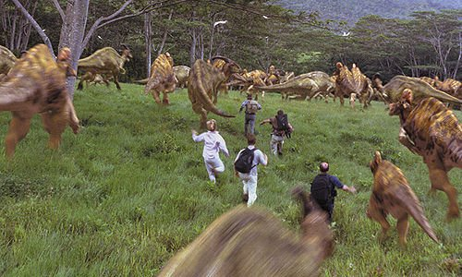
Door Rob van Woerkom en Horst Wolter - Notre Dame des Anges, Beek-Ubbergen
Zorgzame tyrannosaurus
Dinosauriërs in kuddes

Slide 4
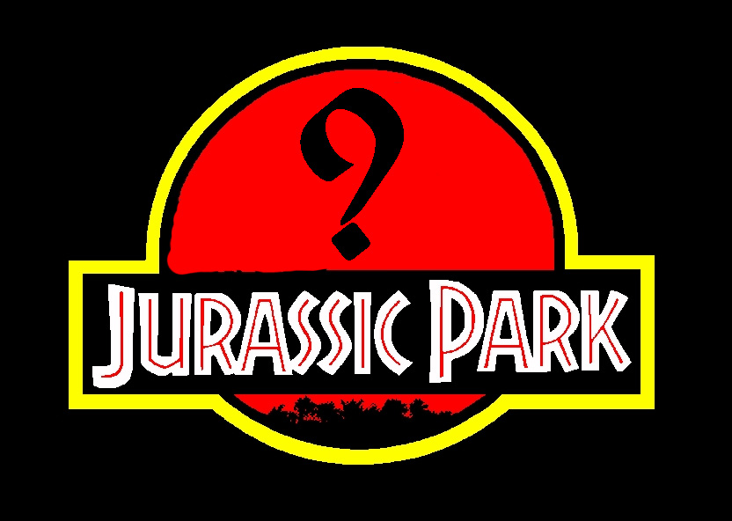
Het probleem voor de filmmakers: Hoe weten we hoe dinosauriërs er uit zagen en wat ze deden?
Door Rob van Woerkom en Horst Wolter - Notre Dame des Anges, Beek-Ubbergen
Houding?
Vorm en kleur van de huid?
Welke geluiden maakten ze?
Sociaal gedrag? Kuddes of solitair?
In ieder geval niet: DNA uit muggen in barnsteen!!!

Slide 5
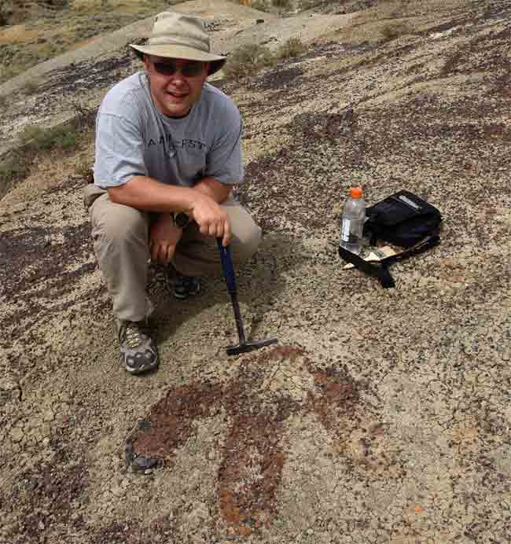
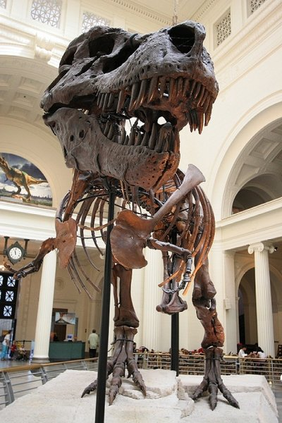
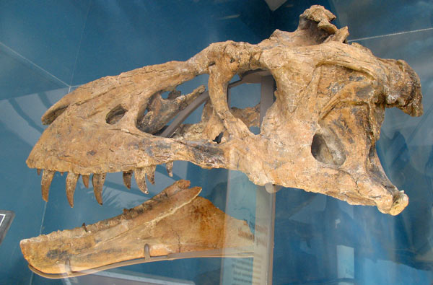
Door Rob van Woerkom en Horst Wolter - Notre Dame des Anges, Beek-Ubbergen
Paleontologen geven de oplossing!
Zij vinden fossielen en bekijken hoe de dieren leefden.
Voetafdrukken van Tyrannosaurus
Een bijna compleet skelet! (gevonden in 1990)
Fossiele schedel

Slide 6
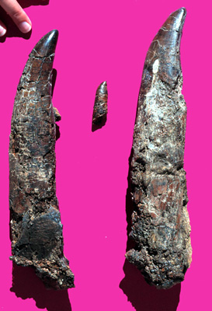
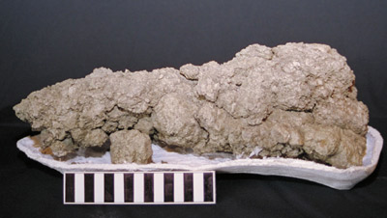
Door Rob van Woerkom en Horst Wolter - Notre Dame des Anges, Beek-Ubbergen
Ook fossielen:
Een fossiele drol van een Tyrannosaurus
Tanden van een Tyrannosaurus

Slide 7
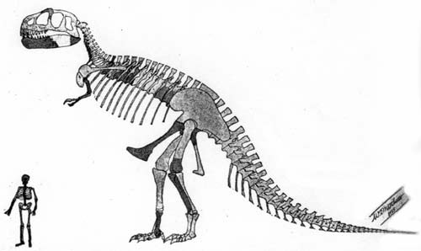
Reconstructie:
Door Rob van Woerkom en Horst Wolter - Notre Dame des Anges, Beek-Ubbergen
Eerst skelet bekijken...

Slide 8
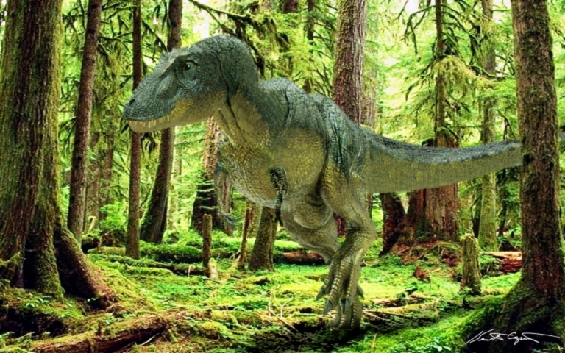
Reconstructie:
Door Rob van Woerkom en Horst Wolter - Notre Dame des Anges, Beek-Ubbergen
Omgeving van het dier reconstrueren ahv fossiele planten en andere organismen en overblijfselen

Slide 9
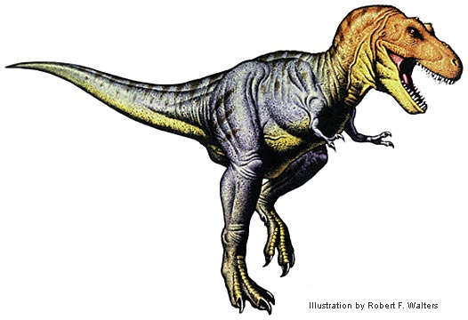
Reconstructie:
Door Rob van Woerkom en Horst Wolter - Notre Dame des Anges, Beek-Ubbergen
Afleiden uit skelet en omgeving hoe het dier er uit zag

Slide 10
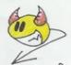
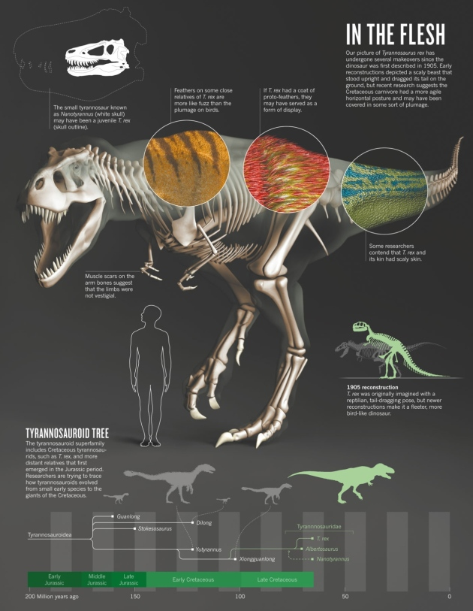
Aanvulling: Frank van Wielink
Reconstructie:
Ideeën veranderen:
Bron: B. Switek (2013). “Palaeontology: The truth about T. rex”, Nature, volume 502, issue 7472, oktober 2013

Slide 11
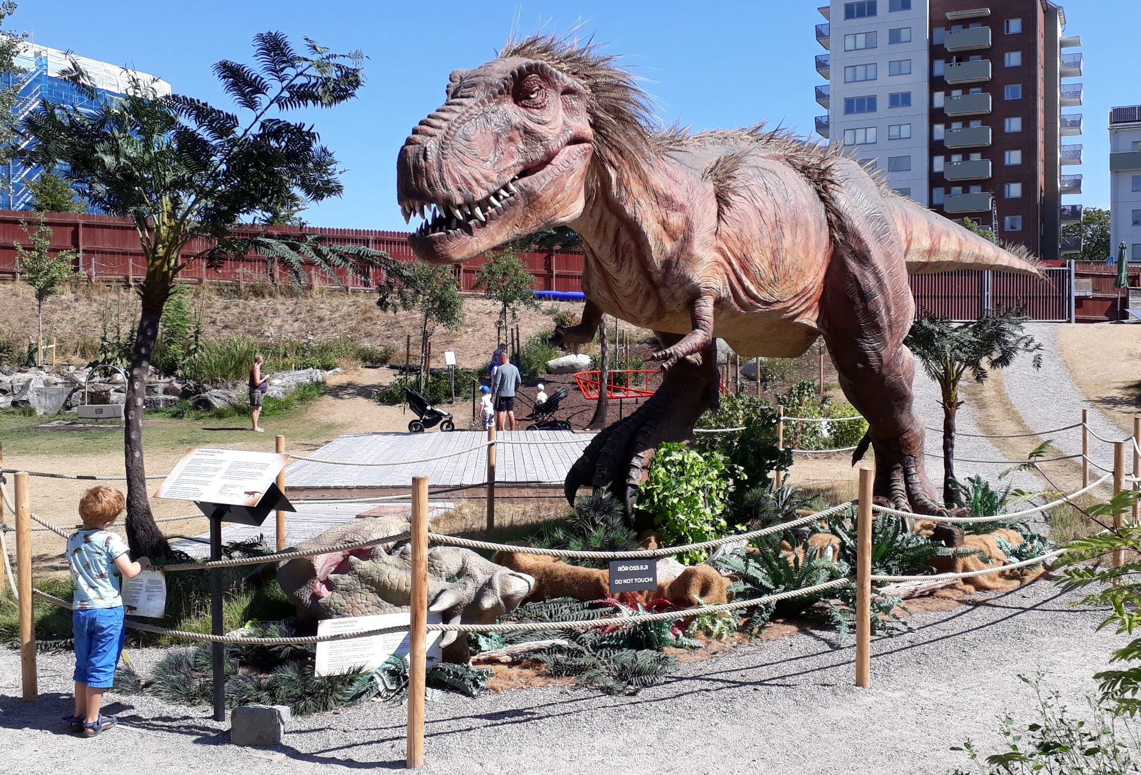
Aanvulling: Frank van Wielink
Reconstructie in ontwikkeling:
Ideeën veranderen: recente reconstructie T-rex (2018, Tom Tits Experiment (Södertälje, Zweden))

Slide 12
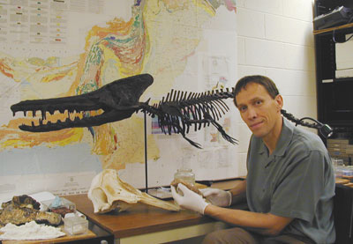
Een nieuw fossiel!
Door Rob van Woerkom en Horst Wolter - Notre Dame des Anges, Beek-Ubbergen
In 1994 vindt de Nederlandse paleontoloog Hans Thewissen (zie foto) een fossiel.
Vindplaats: de woestijn van Pakistan

Slide 13
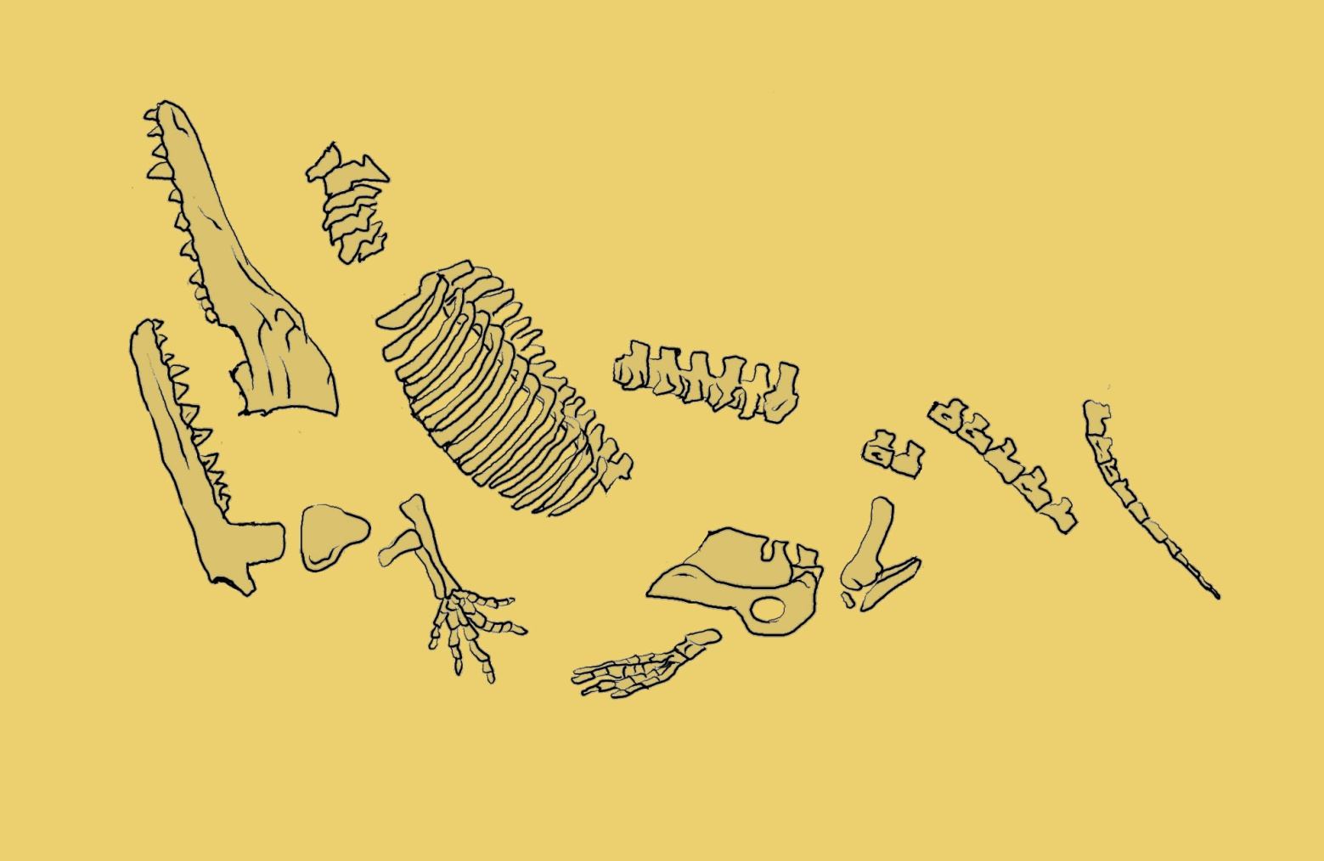
Het fossiel
Door Rob van Woerkom en Horst Wolter - Notre Dame des Anges, Beek-Ubbergen
Het fossiel ziet er als volgt uit:

Slide 14
Het leefde...maar hoe!?
Door Rob van Woerkom en Horst Wolter - Notre Dame des Anges, Beek-Ubbergen
Opdracht: maak een reconstructie van dit fossiel.

Slide 15

Maak een reconstructie:
Door Rob van Woerkom en Horst Wolter - Notre Dame des Anges, Beek-Ubbergen
Hoe zag dit dier eruit?
Vacht, schubben, veren of iets anders?
Welke kleur?
Houding?
Wat at dit dier?
Planten, vlees, vis, enz.
Waar leefde dit dier?
Bos, woestijn, zee, heide, enz.?
Hoe gedroeg dit dier zich?
jagen, grazen, aaseter, schuw, agressief?
…

Slide 16
Aanvullende informatie:
Door Rob van Woerkom en Horst Wolter - Notre Dame des Anges, Beek-Ubbergen
Hoe oud is een fossiel?
Hoe ontstaan fossielen?
Hoe kunnen we de ouderdom bepalen?
Hoe stel je een verwantschap vast?

Slide 17
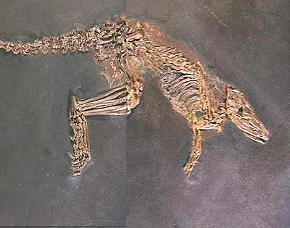
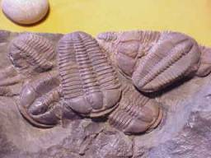
Fossielen
Door Rob van Woerkom en Horst Wolter - Notre Dame des Anges, Beek-Ubbergen
Fossielen zijn versteende overblijfselen of afdrukken van uitgestorven planten en dieren.

Slide 18
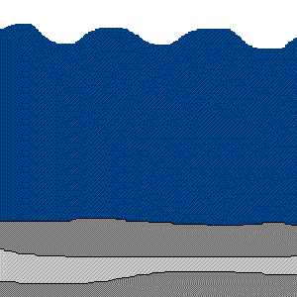
Het ontstaan van een fossiel
Door Rob van Woerkom en Horst Wolter - Notre Dame des Anges, Beek-Ubbergen
Het organisme sterft.
De resten worden bedekt door sediment.
Er treedt geen rotting op voor een lange tijd.
Meer en meer sediment wordt afgezet.
Door breuken in het aardoppervlak en erosie komen fossielen weer aan de oppervlakte.
(geduld: trage animatie)

Slide 19
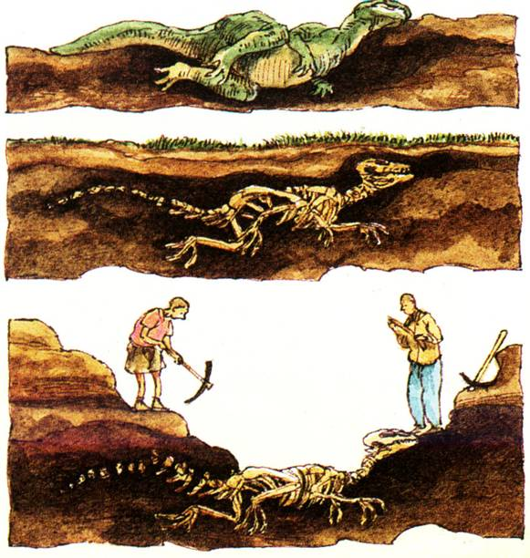
Fossielen
Door Rob van Woerkom en Horst Wolter - Notre Dame des Anges, Beek-Ubbergen
Vooral harde gedeelten van organismen fossiliseren: skelet, schelpen, tanden.
Weke gedeelten, zoals organen, vergaan snel: opgegeten door roofdieren of micro-organismen, rotting…
Daarom: wel fossielen van schelpdieren, maar niet van kwallen; wel van dinosaurusbotten, niet van dinosaurusmagen.

Slide 20
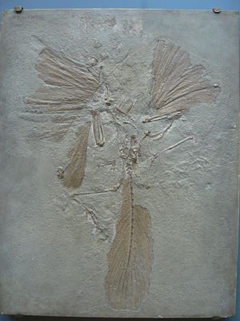
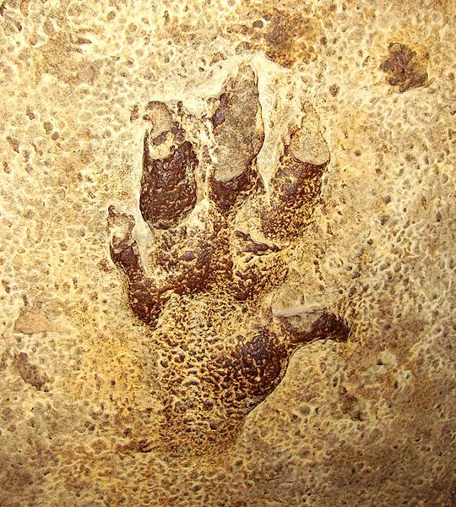
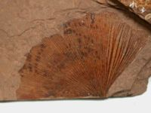
Ook nog fossielen:
Door Rob van Woerkom en Horst Wolter - Notre Dame des Anges, Beek-Ubbergen
Voetafdrukken
Afdrukken van huid
Uitwerpselen
Afdrukken van planten

Slide 21
Hoe oud is een fossiel?
Door Rob van Woerkom en Horst Wolter - Notre Dame des Anges, Beek-Ubbergen
Welk fossiel is het oudst?
Aardlagen en gidsfossielen
Absolute datering

Slide 22
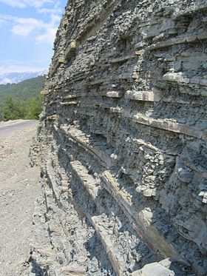
Aardlagen
Door Rob van Woerkom en Horst Wolter - Notre Dame des Anges, Beek-Ubbergen
Het aardoppervlakte is opgebouwd uit opeenvolgende lagen van verschillende typen gesteenten.
De oudste lagen liggen onder nieuwere lagen. (tenzij verstoringen zoals aardbevingen en vulkaanuitbarstingen zijn opgetreden).
Lagen van sedimentatie in het zuiden van Turkije

Slide 23
Bepaling leeftijd
Door Rob van Woerkom en Horst Wolter - Notre Dame des Anges, Beek-Ubbergen
Bepaalde fossielen komen alleen voor in één laag en kunnen gebruikt worden om de leeftijd te bepalen van andere fossielen bv:
Trilobieten hebben zich in zeer specifieke vormen ontwikkeld in het Cambrium (540 – 485 miljoen jaar geleden)
Dus: fossielen die in de zelfde laag als bepaalde trilobieten worden gevonden zijn ook ergens tussen de 540 en 485 miljoen jaar oud.

Slide 24
Absolute datering
Door Rob van Woerkom en Horst Wolter - Notre Dame des Anges, Beek-Ubbergen
Ouderdomsbepaling door te kijken naar isotopen van stoffen, bijvoorbeeld koolstof.
Uitleg koolstofdatering via deze link
Het atoom koolstof heeft normaal 6 neutronen. Soms komen er echter ook koolstofatomen voor met 8 neutronen. De verhouding tussen koolstof met 6, respectievelijk 8 neutronen zegt iets over de ouderdom van een bepaalde laag. Met behulp van zulke technieken kan men vrij nauwkeurig de ouderdom van aardlagen bepalen.
Ook andere atoomsoorten komen voor deze techniek in aanmerking

Slide 25
Verwantschappen
Door Rob van Woerkom en Horst Wolter - Notre Dame des Anges, Beek-Ubbergen
Het bestuderen van fossiele skeletten met elkaar en met moderne dieren geeft veel informatie.
In het algemeen: des te meer skeletten op elkaar lijken, des te meer verwantschap.
Maar: soms is dit zeer moeilijk te zien, omdat niet elk onderdeel van een fossiel wordt gevonden.

Slide 26
Opdracht: Maak een reconstructie:
Door Rob van Woerkom en Horst Wolter - Notre Dame des Anges, Beek-Ubbergen
Hoe zag dit dier eruit?
Vacht, schubben, veren of iets anders?
Welke kleur?
Houding?
Wat at dit dier?
Planten, vlees, vis, enz.
Waar leefde dit dier?
Bos, woestijn, zee, heide, enz.?
Hoe gedroeg dit dier zich?
jagen, grazen, aaseter, schuw, agressief?
…

Slide 27
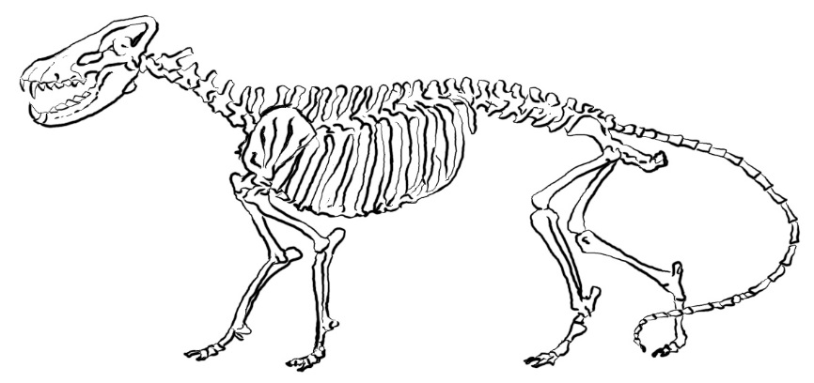
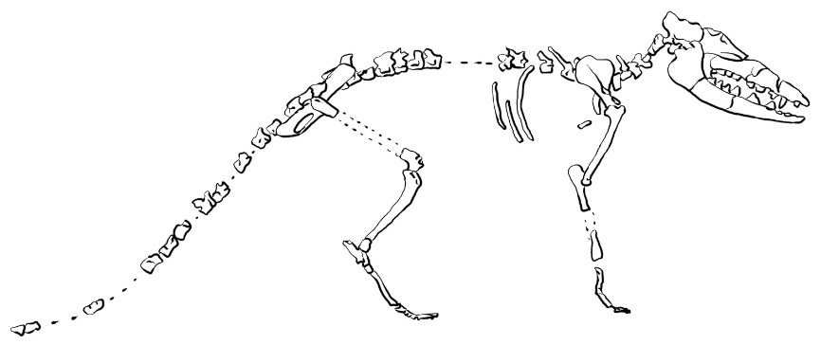
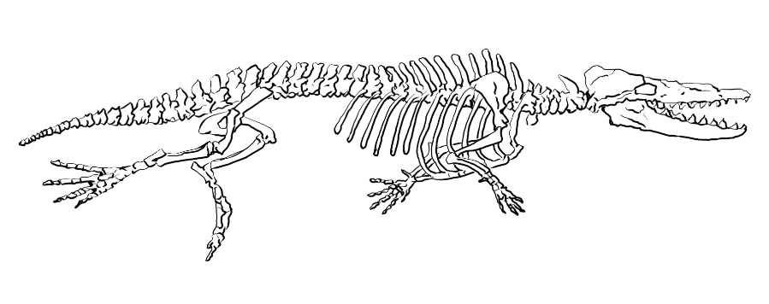
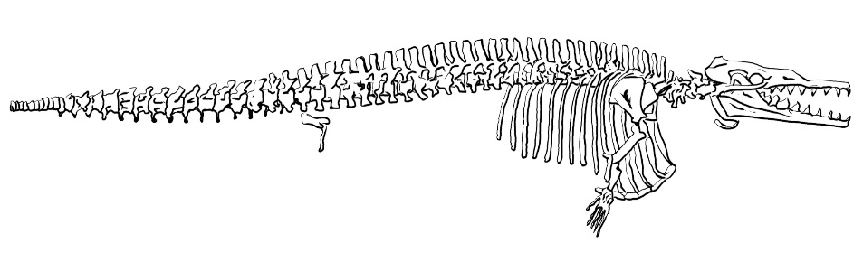
Enkele conclusies over de gevonden fossielen:
Door Rob van Woerkom en Horst Wolter - Notre Dame des Anges, Beek-Ubbergen
Fossiel C; naam: Mesonichyd
Leeftijd: 60-32 miljoen jaar
> paleoceen
Fossiel A; naam: Pakicetus
Leeftijd: 53-50 miljoen jaar
> vroeg-eoceen
Fossiel D; naam: Rhodocetus
Fossiel gedateerd op: 49-46 miljoen jaar
> vroeg-eoceen
Fossiel B; naam: Basilosaurus
Leeftijd: 40-35 miljoen jaar
> midden- tot laat-eoceen

Slide 28
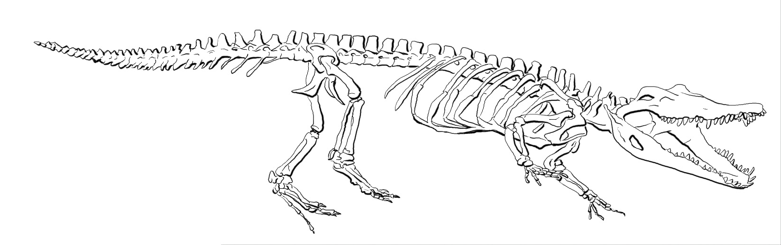
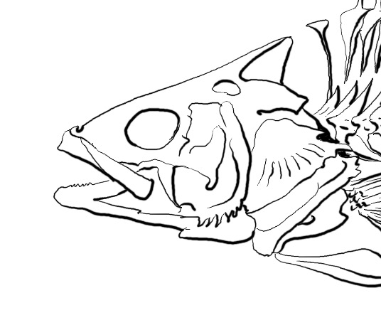
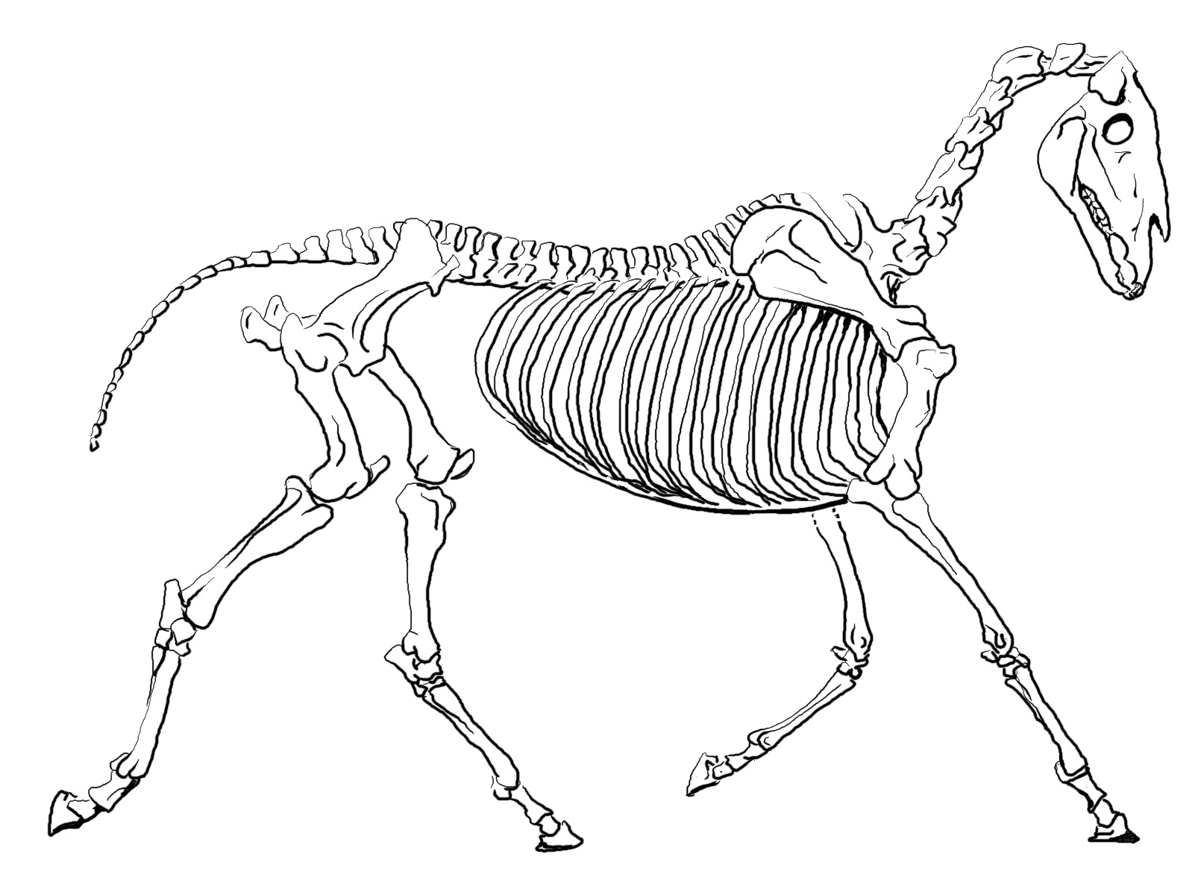
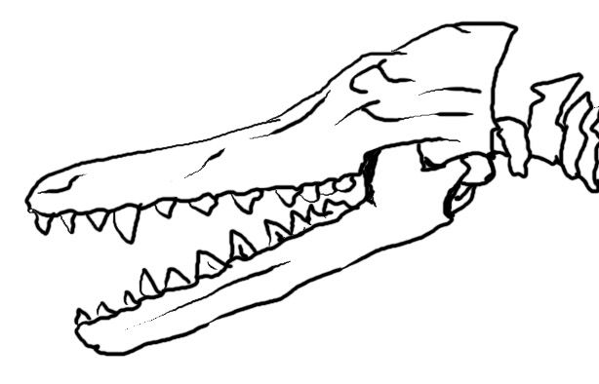
Verwantschappen
Door Rob van Woerkom en Horst Wolter - Notre Dame des Anges, Beek-Ubbergen
Vis
Andere kaak-
ophanging
Andere kaak-
ophanging
Reptiel (alligator)
Reptiel (alligator)
Totaal andere schedel
Zoogdier (paard)
Andere tanden
Zelfde kaak-ophanging
Zelfde kaak-ophanging
Ook verschillende typen tanden
Ook verschillende typen tanden
Tevens gelijke gehoorbeentjes (niet zichtbaar)
Het fossiel

Slide 29
Conclusie
Door Rob van Woerkom en Horst Wolter - Notre Dame des Anges, Beek-Ubbergen
Het gevonden fossiel is een zoogdier!
Maar tot welke groep van zoogdieren zou het thuishoren?
Het fossiel

Slide 30
Nabespreking
Door Rob van Woerkom en Horst Wolter - Notre Dame des Anges, Beek-Ubbergen
Wat is moeilijk bij het maken van deze reconstructie?
Wat was makkelijk?
Weet je nu zeker hoe het organisme er uit zag en wat het deed?
Notes:
Je weet heel erg weinig van het organisme zelf. Je kan veel aanwijzingen vinden voor verschillende eigenschappen. Maar je weet het nooit helemaal zeker. Het vinden van het fossiel van de Ambulocetus in sediment dat door zeewater is afgezet is een aanwijzing dat het dier in of bij zee leefde. Maar daar zijn ook andere verklaringen voor te vinden. Bijvoorbeeld dat het sediment van het zeewater is pas later bij het fossiel gekomen. Of het fossiel is na sterven nog verschoven.

Slide 31
Oplossingen vanuit de wetenschap:
Door Rob van Woerkom en Horst Wolter - Notre Dame des Anges, Beek-Ubbergen
De onderzoeker Hans Thewissen heeft het fossiel Ambulocetus genoemd.
Dit betekent: ‘wandelende walvis’

Slide 32
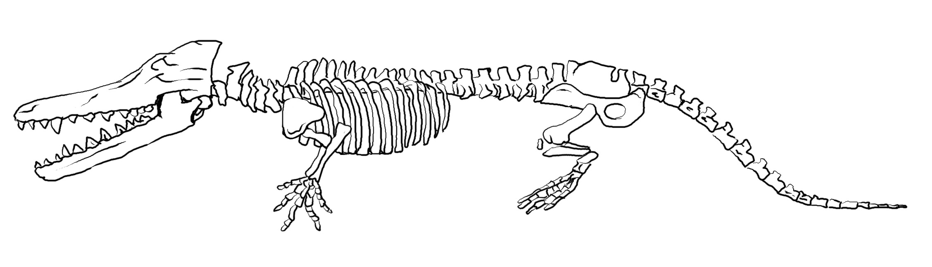
Oplossingen vanuit de wetenschap:
Door Rob van Woerkom en Horst Wolter - Notre Dame des Anges, Beek-Ubbergen
De fossielen beschrijven een evolutionaire ontwikkeling van op land levende roofdieren tot volledig in zee levende walvissen.
Het fossiele skelet: Ambulocetus, de wandelende walvis

Slide 33


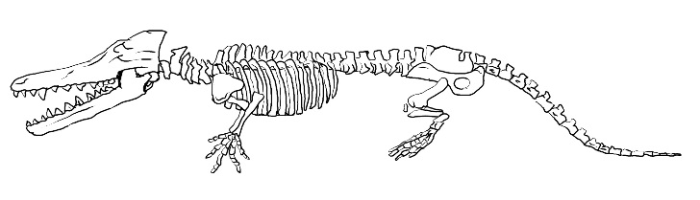

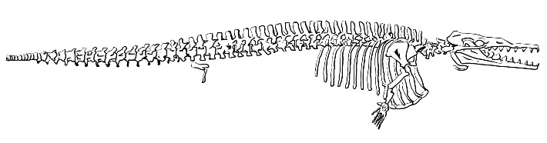
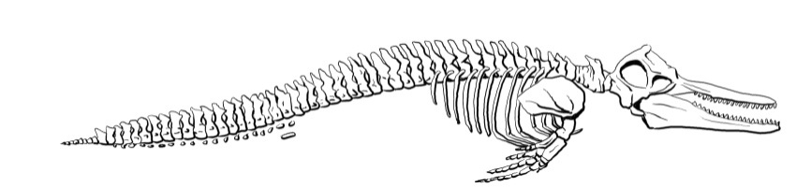
Door Rob van Woerkom en Horst Wolter - Notre Dame des Anges, Beek-Ubbergen
Fossiel C
Fossiel A
Het Pakistaanse fossiel: Ambulocetus
Fossiel D
Fossiel B
Skelet van een moderne dolfijn

Slide 34
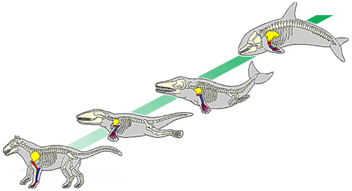
Nog een plaatje
Door Rob van Woerkom en Horst Wolter - Notre Dame des Anges, Beek-Ubbergen

Slide 35
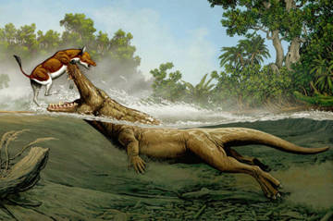
Ambulocetus
Door Rob van Woerkom en Horst Wolter - Notre Dame des Anges, Beek-Ubbergen

Slide 36
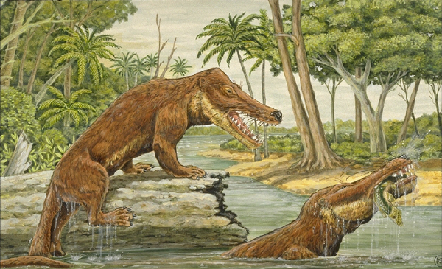
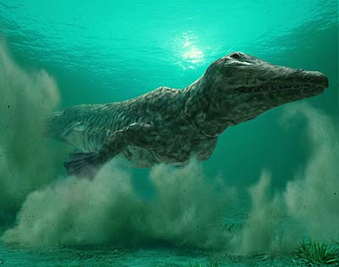
Oplossingen vanuit de wetenschap:
Door Rob van Woerkom en Horst Wolter - Notre Dame des Anges, Beek-Ubbergen
Wat weten we wel?
Toch nog veel verschillende reconstructies: zelfs wetenschap is niet zeker.
Ene keer vacht, dan kale huid
Een viseter, dan vleeseter
Verschillende mate van leven op land of op water

Slide 37
Ambulocetus
Door Rob van Woerkom en Horst Wolter - Notre Dame des Anges, Beek-Ubbergen

Slide 38
Oplossingen vanuit de wetenschap:
Door Rob van Woerkom en Horst Wolter - Notre Dame des Anges, Beek-Ubbergen
Vraag: Hoe weten we dat Ambulocetus een voorloper van de walvis is?
Antwoord: De tanden en schedel van Ambulocetus tonen zijn verwantschap met de huidige walvissen aan. Er zijn vele andere fossielen van vroege walvisachtigen gevonden van verschillende groottes en poten en staarten van uiteenlopende afmetingen.

Slide 39
Ambulocetus
Door Rob van Woerkom en Horst Wolter - Notre Dame des Anges, Beek-Ubbergen

Slide 40
Oplossingen vanuit de wetenschap:
Door Rob van Woerkom en Horst Wolter - Notre Dame des Anges, Beek-Ubbergen
Vraag: Hoe weten we dat Ambulocetus zowel in het water als op het land leefde?
Antwoord: Zijn lange lichaam had wel iets weg van dat van een otter en hij had een brede afgeplatte staart en spatelvormige poten. De achterpoten waren erg kort en sterk. Al deze eigenschappen duiden erop dat hij een goede zwemmer was en zich ook op het land goed kon voortbewegen.

Slide 41
Oplossingen vanuit de wetenschap:
Door Rob van Woerkom en Horst Wolter - Notre Dame des Anges, Beek-Ubbergen
Vraag: Hoe weten we welke kleur Ambulocetus had?
Antwoord: De Ambulocetus was een solitair levend roofdier en hij ving zijn prooien vanuit een hinderlaag, dus hij moet zo goed mogelijk gecamoufleerd zijn geweest. Als we kijken naar de hedendaagse otters en zeehonden lijkt een donkere, misschien enigszins gevlekte kleur de beste camouflage te bieden voor een roofdier in ondiepe zeeën en meren.

Slide 42
Vragen
Door Rob van Woerkom en Horst Wolter - Notre Dame des Anges, Beek-Ubbergen
Fossielen zijn overblijfselen van organismen die er nu niet meer zijn. Hoe komt het dat deze dieren en planten er niet meer zijn?
Uitgestorven
Verder geëvolueerd

Slide 43
Vragen
Door Rob van Woerkom en Horst Wolter - Notre Dame des Anges, Beek-Ubbergen
Hoe leveren fossielen argumenten voor de evolutietheorie?
Er worden ontwikkelingsvormen gevonden, gemeenschappelijk voorouders.

Slide 44
Bronnen:
Door Rob van Woerkom en Horst Wolter - Notre Dame des Anges, Beek-Ubbergen
Site van de NCRV-serie: Walking with beasts:
http://cgi.ncrv.nl/ncrv/walkingwithbeasts/index.shtml
Site over evolutie van de walvis
http://www.nadarwin.nl/FB/walvissen.html

